Slide 1
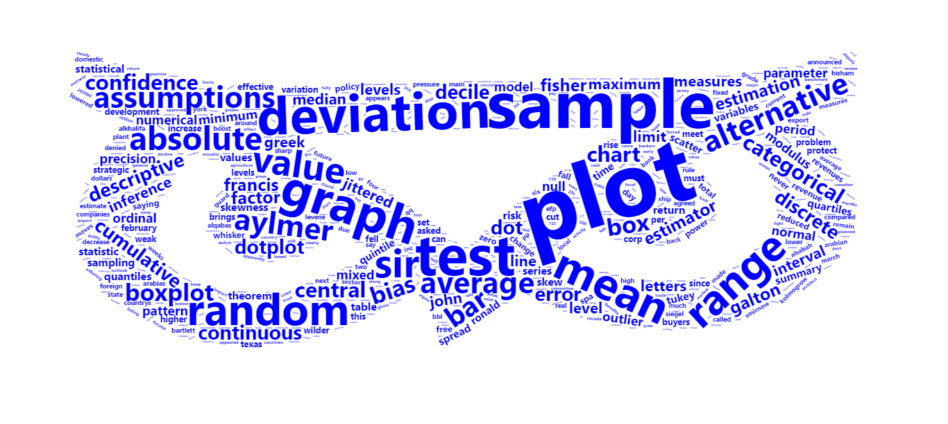
VERİ MADENCİLİĞİ (DATA MINING)
Ali Mertcan KÖSE
Owl WordCloud by A.M.KÖSE

Slide 2
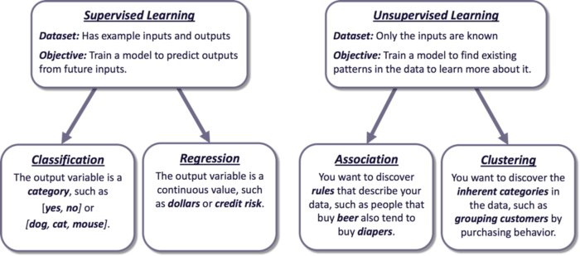

Slide 3
Veri Madenciliği (Data Mining,Machine Learning, Big Data)
Büyük veri yığınından bir takım tekniklerin kullanılarak yararlı bilgilerin çıkarılma işlemidir. Bu işlemler sonucunda veriye yönelik tahminler yapılır. Bu amaçla incelenen teknikler 4 ana başlıkta incelenir.

Slide 4
Veri madenciliği Supervised metotları
1- İstatistiğe dayalı algoritmalar
2-Mesafeye dayalı algoritmalar
3-Karar ağacı algoritmaları
4- Yapay Sinir Ağları

Slide 5
İstatistiğe dayalı algoritmalar
Naive Bayes
Elde var olan hali hazırda sınıflandırılmış verileri kullanarak yeni bir gözlemin mevcut sınıflandırmada herhangi birine girme olasılığını hesaplayan bir yöntemdir. Temeli Bayes teoremine bağlı olduğu için bu ismi almaktadır.

Slide 6
Mesafeye dayalı algoritmalar
K-En Yakın Komşu
Sınıflandırma yapılırken veri setindeki her bir gözlemin diğer gözlemlerle olan uzaklığını hesaplar. Ancak, bir gözlem için diğer gözlemlerden sadece k adedi göz önüne alınır. algoritmanın isimden anlaşılacağı gibi bu k adet gözlem uzaklığı hesaplanan noktaya diğer gözlemlere kıyasla en yakın olan gözlemdir.

Slide 7
Karar ağacı algoritmaları
Karar Ağacı
Karar ağaçları akış şemalarına benzeyen yapılardır. Her bir nitelik bir düğüm tarafından temsil edilir. Dallar ve yapraklar ağaç yapısının elemanlarıdır. En son yapı yaprak, en üst yapı kök ve bunların arasında kalan yapılar ise dal olarak nitelendirilir.

Slide 8
Yapay Sinir Ağları
Yapay Sinir Ağları
Yapay Sinir Ağları (Artificial Neural Networks) veya kısaca Sinir Ağları (YSA=NN) insan beyninden esinlenerek geliştirilmiş, ağırlıklı bağlantılar aracılığı ile birbirine bağlanan işlem elemanlarından oluşan paralel ve dağıtılmış bilgi işleme yapılarıdır.

Slide 9
UYGULAMA
Veri Madenciliği konusunda çeşitli paket programları geliştirilmiş olup(SPSS Modeler, Orange, WEKA), bazı paket programlar içinde ‘tools’ yer almaktadır.
Uygulama Orange ve Clementine de yapıldı. R da bazı paketler gösterilmiştir.

Slide 10
DATA
ID | AGE | GENDER | REGİON | INCOME | MARRIED | CHILDREN | CAR | PRODUCT1 | PRODUCT2 | RETURN
ID12101 | 48 | FEMALE | INNER_CITY | 17.546.000 | NO | 1 | NO | NO | NO | YES
ID12102 | 40 | MALE | TOWN | 30.085.100 | YES | 3 | YES | YES | YES | NO
ID12103 | 51 | FEMALE | INNER_CITY | 16.575.400 | YES | 0 | YES | YES | NO | NO
ID12104 | 23 | FEMALE | TOWN | 20.375.400 | YES | 3 | NO | YES | NO | NO
ID12105 | 57 | FEMALE | RURAL | 50.576.300 | YES | 0 | NO | NO | NO | NO
ID12106 | 57 | FEMALE | TOWN | 37.869.600 | YES | 2 | NO | YES | NO | YES
ID12107 | 22 | MALE | RURAL | 8.877.070 | NO | 0 | NO | YES | NO | YES
ID12108 | 58 | MALE | TOWN | 24.946.600 | YES | 0 | YES | YES | NO | NO
ID12109 | 37 | FEMALE | SUBURBAN | 25.304.300 | YES | 2 | YES | NO | NO | NO
ID12110 | 54 | MALE | TOWN | 24.212.100 | YES | 2 | YES | YES | NO | NO

Slide 11
METHOD | AUC | CA | F1 | Precision | Recall
KNN | 0.557 | 0.567 | 0.564 | 0.563 | 0.567
TREE | 0.808 | 0.810 | 0.810 | 0.810 | 0.810
SVM | 0.743 | 0.650 | 0.644 | 0.644 | 0.650
RANDOM FOREST | 0.852 | 0.783 | 0.783 | 0.683 | 0.783
NEURAL | 0.822 | 0.747 | 0.746 | 0.746 | 0.747
NAIVE | 0.793 | 0.717 | 0.717 | 0.717 | 0.717
LOGISTIC | 0.649 | 0.450 | 0.279 | 0.203 | 0.450

Slide 12
İD | TREE | KNN | RANDOM FOREST | SVM | LOGISTIC REGRESSİON | NEURAL NETWORK | NAIVE BAYES
ID12251 | YES | YES | YES | NO | YES | YES | YES
ID12252 | YES | YES | YES | NO | YES | YES | YES
ID12253 | YES | YES | YES | NO | YES | YES | YES
ID12254 | YES | YES | YES | NO | YES | YES | YES
ID12255 | YES | YES | NO | NO | YES | YES | YES
ID12256 | YES | YES | YES | NO | YES | YES | NO
ID12257 | NO | YES | NO | NO | YES | YES | YES
ID12258 | YES | YES | NO | NO | YES | YES | YES
ID12259 | NO | YES | NO | NO | YES | YES | YES
ID12260 | YES | YES | YES | NO | YES | YES | YES
ID12261 | YES | YES | NO | NO | YES | YES | NO
ID12262 | NO | YES | NO | NO | YES | YES | NO
ID12263 | YES | YES | YES | NO | YES | YES | NO
ID12264 | YES | YES | NO | NO | YES | YES | YES
ID12265 | NO | YES | NO | NO | YES | YES | NO
ID12266 | YES | YES | YES | NO | YES | YES | YES
ID12267 | YES | YES | NO | NO | YES | YES | YES
ID12268 | YES | YES | NO | NO | YES | YES | YES
ID12269 | YES | YES | YES | NO | YES | YES | NO
ID12270 | NO | YES | NO | NO | YES | YES | YES
ID12271 | NO | YES | YES | NO | YES | YES | YES
ID12272 | YES | YES | NO | NO | YES | YES | NO
ID12273 | YES | YES | YES | NO | YES | YES | NO
ID12274 | YES | YES | YES | NO | YES | YES | YES
ID12275 | YES | YES | YES | NO | YES | YES | YES

Slide 13
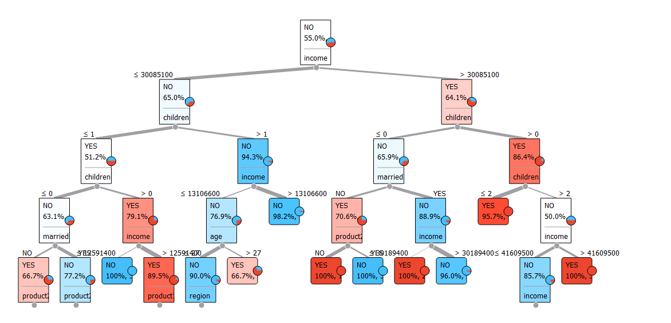

Slide 14
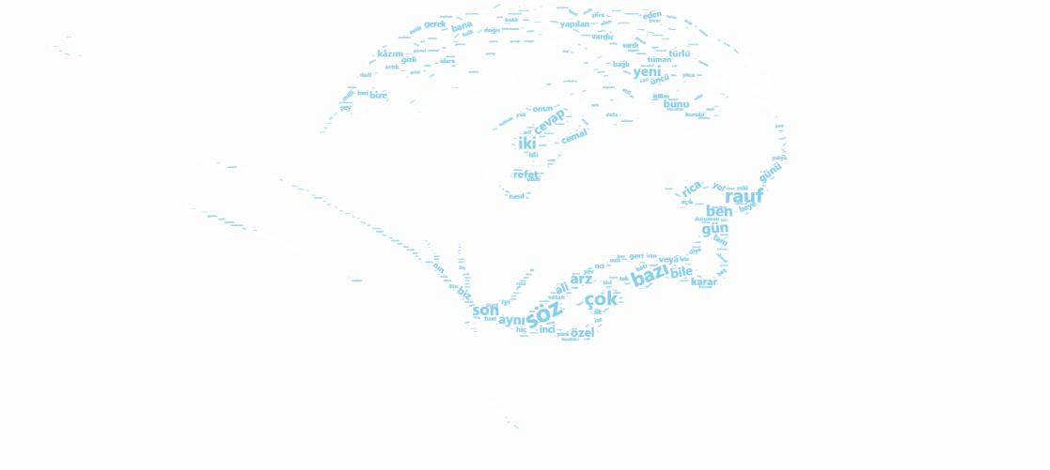
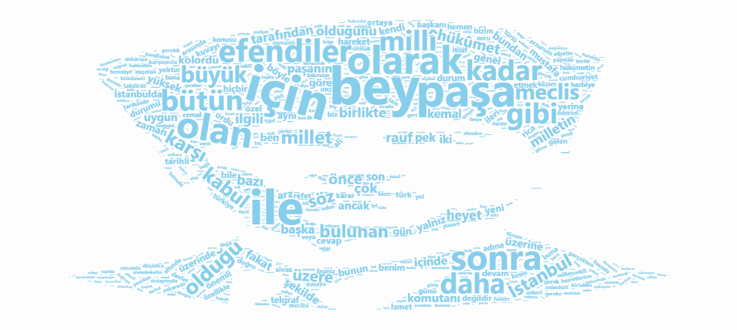
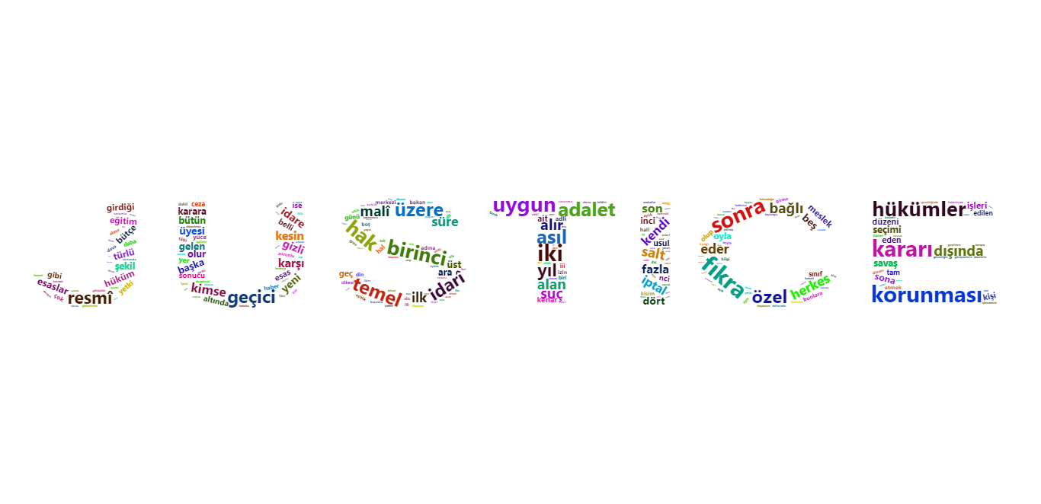
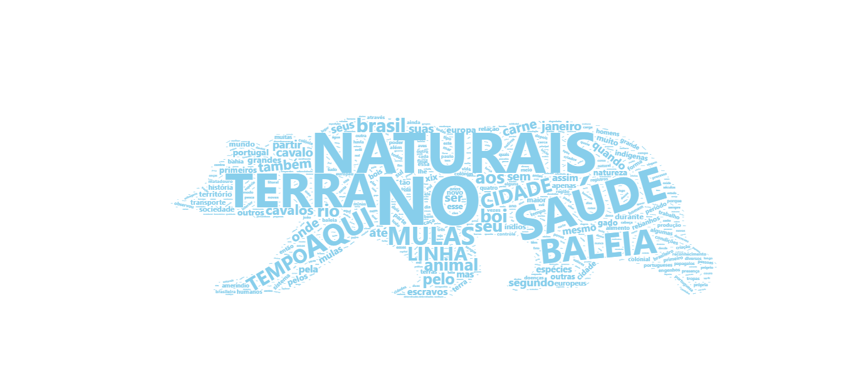
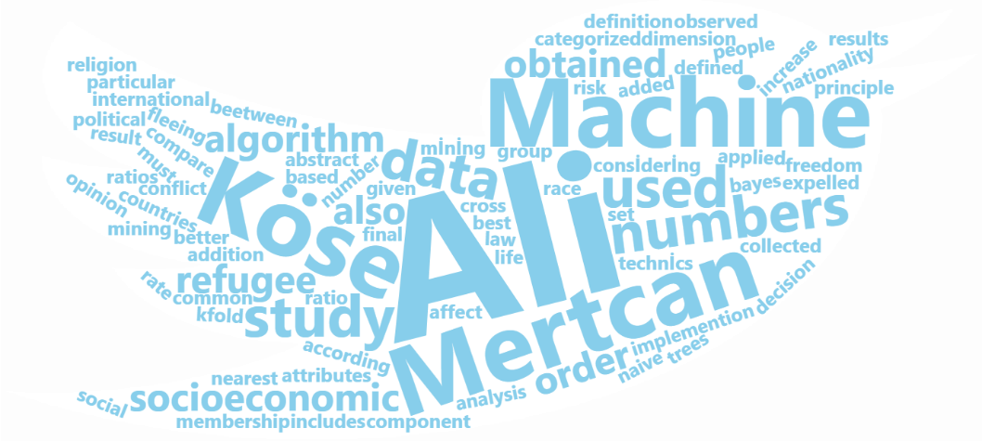
WORD CLOUDS

